Slide 1


TRƯỜNG MN HOA HƯỚNG DƯƠNG
Ngày hội CNTT và chuyển đổi số năm 2025
Bài giảng điện tử
Đề tài: Thơ “ Tâm sự của cái mũi”
Lứa tuổi: 4 -5 tuổi
Giáo viên: Hoàng Thu Hà
Email: hoangthuha31593@gmail.com
Điện thoại: 0387375250
Đơn vị: Trường màm non Hoa Hướng Dương
Tháng 2 năm 2025

Slide 2

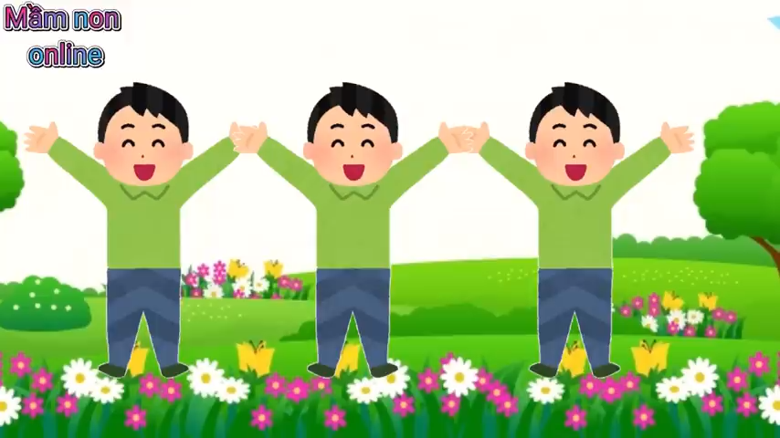
Ổn định tổ chưc, gây hứng thú
- Cô và trẻ cùng hát bài hát : “ Cái mũi”

Slide 3
2. Phương pháp hình thức tổ chức

Slide 4

Cô đọc lần 1:
Bài thơ Tâm sự của cái mũi
Tôi là chiếc mũi xinh
Giúp bạn biết bao điều
Ngửi hương thơm của lúa
Hương ngạt ngào của hoa
Như vậy đã hết đâu
Giúp bạn thở nữa đấy
Chúng ta cùng giữ sạch
Để chiếc mũi thêm xinh.

Slide 5
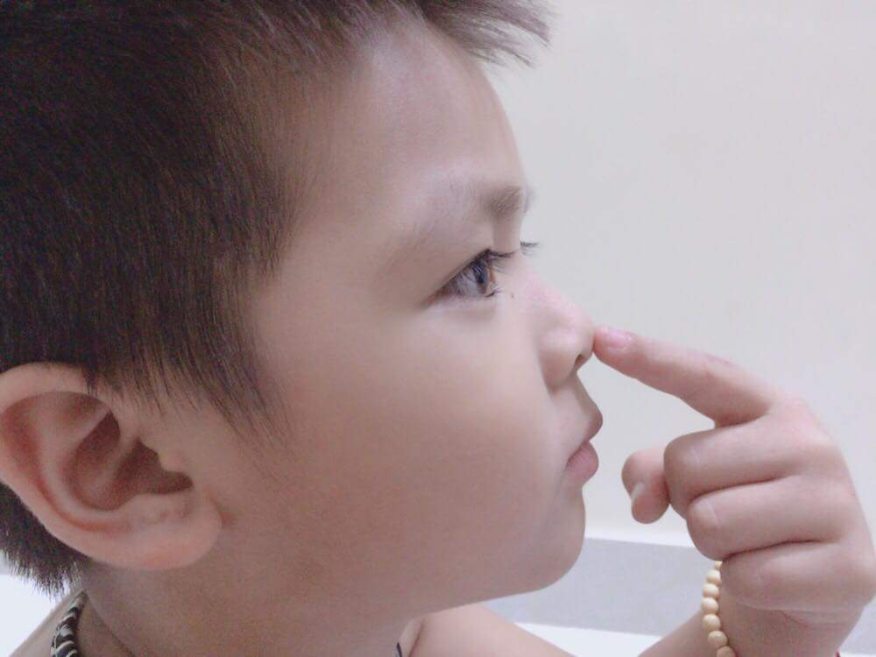

Cô đọc lần 2
Tôi là chiếc mũi xinh
Giúp bạn biết bao điều

Slide 6
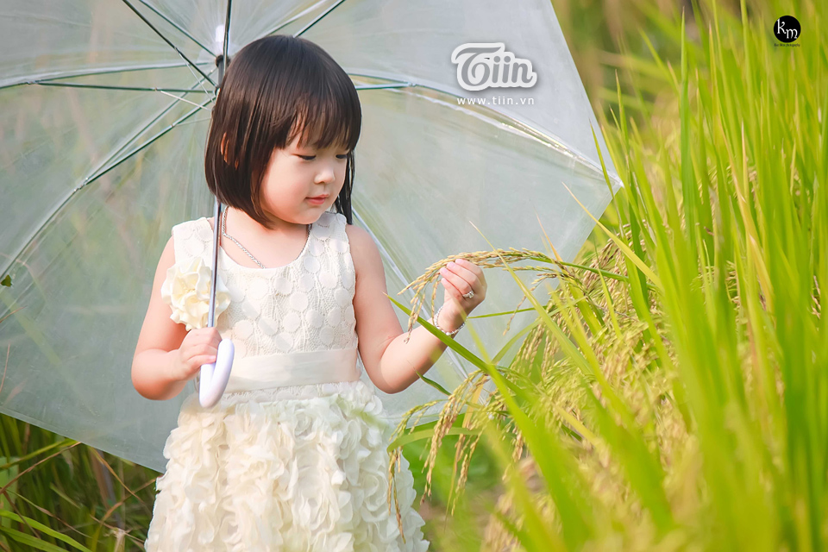

Ngửi hương thơm của lúa

Slide 7
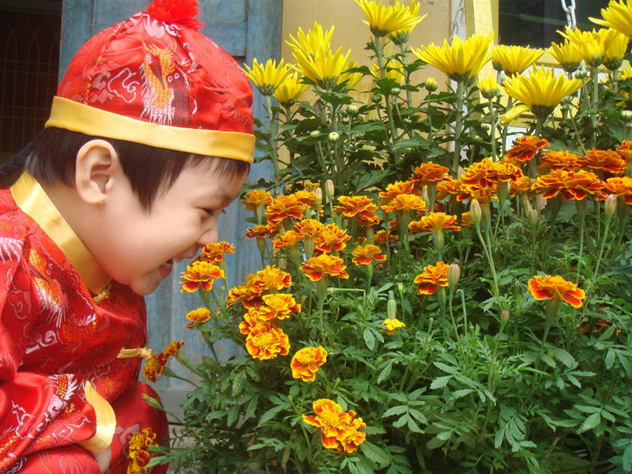

Hương ngạt ngào của hoa

Slide 8
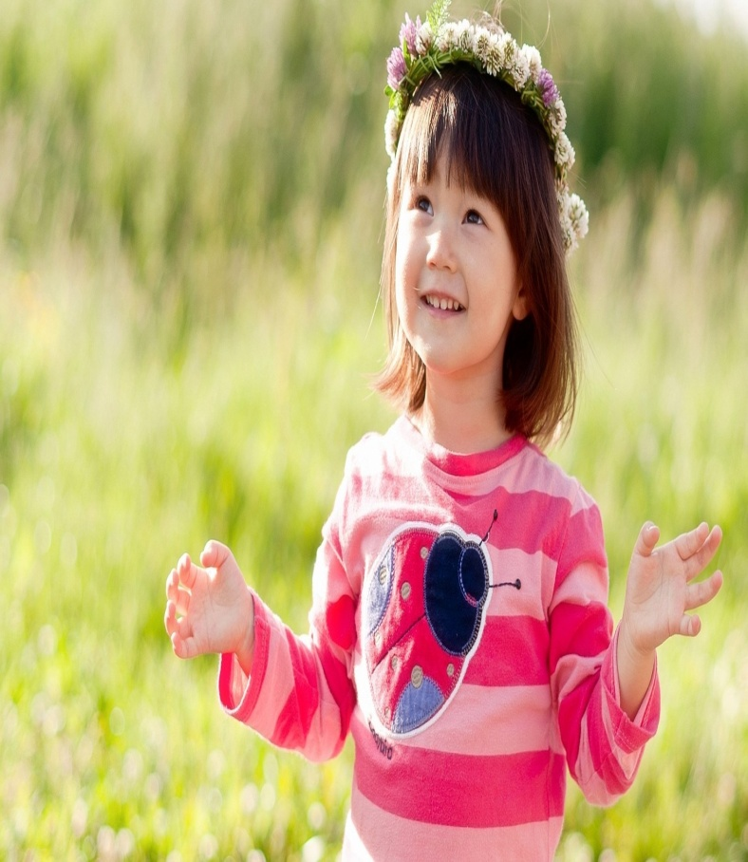
Như vậy đã hết đâu
Giúp bạn thở nữa đấy

Slide 9
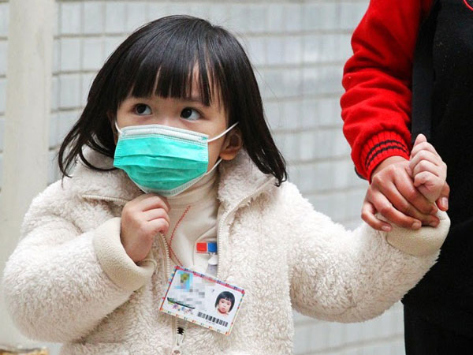
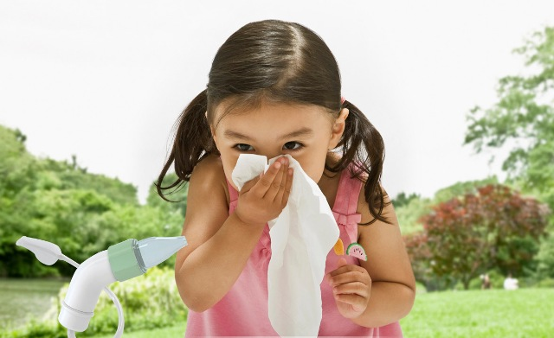
Chúng ta cùng giữ sạch
Để chiếc mũi thêm xinh

Slide 10
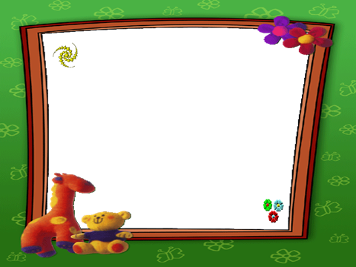
Câu hỏi đàm thoại:

Slide 11
Trong bài thơ cái mũi tâm sự với chúng mình điều gì?

Slide 12
Chiếc mũi giúp chúng mình ngửi những hương gì?

Slide 13
Mũi giúp chúng mình ngửi, mũi còn giúp chúng mình làm gì nữa?

Slide 14
Để chiếc mũi thêm xinh thì chúng mình phải làm gì?

Slide 15

Giáo dục: Trên cơ thể chúng mình, ngoài mũi ra còn có nhiều bộ phận khác nữa, mỗi bộ phận đều có những chức năng, nhiệm vụ riêng, rất quan trọng. Vì vậy, hàng ngày các con phải vệ sinh các bộ phận trên cơ thể của chúng mình luôn sạch sẽ, khỏe mạnh.

Slide 16
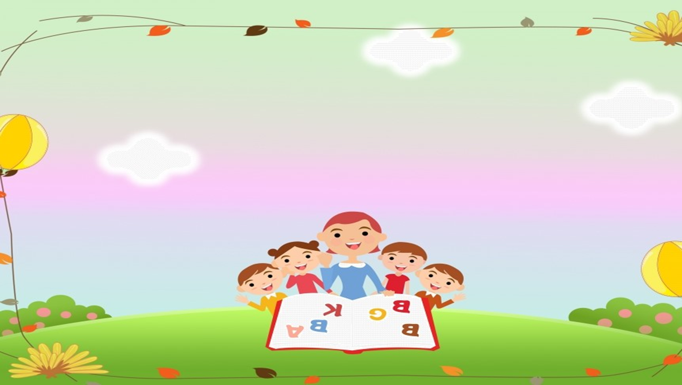
Cô cho trẻ đọc bài thơ “ Tâm sự của cái mũi”

Slide 17
3. Kết thúc
- Chúc các bạn chăm ngoan học giỏi

